Slide 1
POWER & INFLUENCE
RIZTY DESTA MAHETSRI – FAKULTAS PSIKOLOGI UNIVERSITAS MEDAN AREA

Slide 2
POWER & INFLUENCE
PROSES
MEMPENGARUHI
Merupakan inti dari
KEPEMIMPINAN

Slide 3
POWER & INFLUENCE
“…untuk menjadi pemimpin yang efektif, penting untuk dapat mempengaruhi orang lain agar mau menyetujui gagasan, mendukung perencanaan dan melaksanakan keputusan yang telah diambil...”

Slide 4
POWER AND INFLUENCE
Power yang dimiliki oleh pemimpin
Menentukan efektivitas proses mempengaruhi

Slide 5
POWER
Kapasitas mutlak dari individu agen untuk mempengaruhi perilaku/sikap individu target pada suatu waktu
YUKL

Slide 6
POWER
“…variabel dinamis yang dapat berubah sebagaimana perubahan kondisi...”

Slide 7
POWER
UNTUK MEMAHAMI POWER
Spesifikasi target
Tujuan mempengaruhi
Periode waktu

Slide 8
AUTHORITY
Mencakup hak, prerogratif, obligasi, tugas, wewenang yang diasosiasikan dengan posisi di organisasi/sistem sosial.

Slide 9
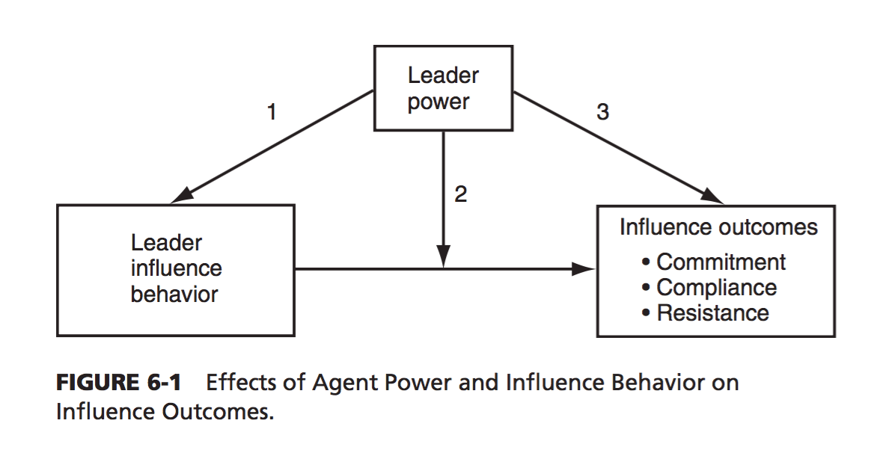
INFLUENCE PROCESS

Slide 10
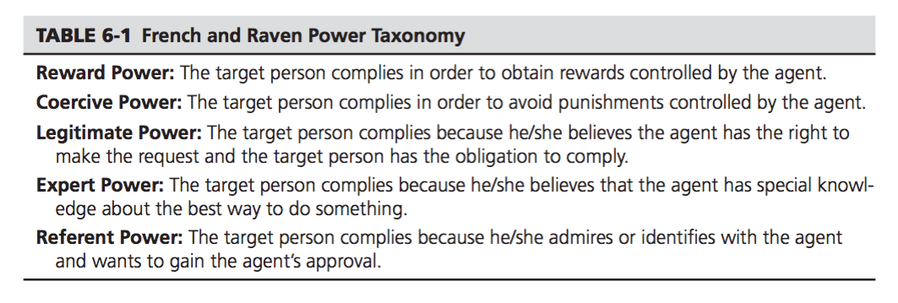
TYPE & SOURCE OF POWER

Slide 11
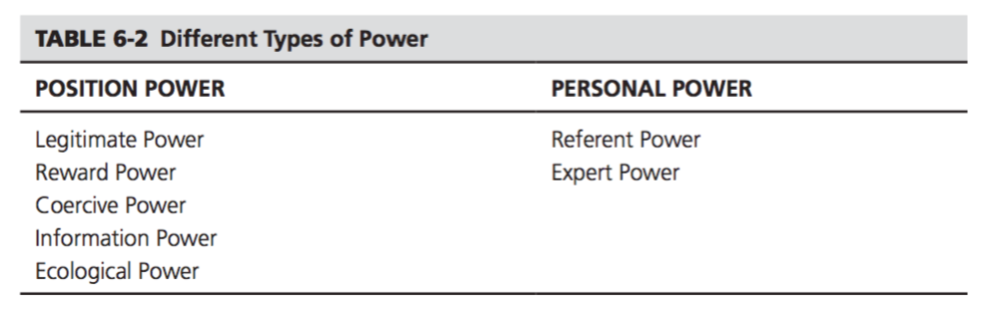
TYPE & SOURCE OF POWER

Slide 12
HOW POWER IS ACQUIRED or LOST
SOCIAL EXCHANGE THEORY
Individu yang meunjukkan loyalitas pada kelompok, kemampuan pemecahan masalah dan mampu mengambil keputusan
akan membuat individu tersebut memperoleh status dan kekuasaan yang lebih tinggi.

Slide 13
HOW POWER IS ACQUIRED or LOST
Strategic Contingencies Theory
Keahlian untuk mengatasi permasalahan yg penting
Sejauh mana pentingnya posisi sub-unit pada alur kerja
Sejauh mana keunikan keahlian sub-unit

Slide 14
INFLUENCE TACTICS
Impression Management Tactics
Proactive Influence Tactics
Reactive Influence Tactics
Political Tactics

Slide 15
TERIMA KASIH

